Slide 1
Turunan fungsi trigonometri
Turunan fungsi sinus dan kosinus

Slide 2
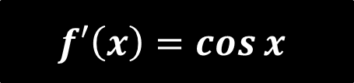

TURUNAN FUNGSI SINUS
Fungsi sinus didefinisikan untuk semua bilangan real x oleh :
Dengan menggunakan definisi turunan, maka diperoleh :
$$f\left(x\right)=\sin{x}$$
$$f′\left(x\right)=\cos{x}$$

Slide 3



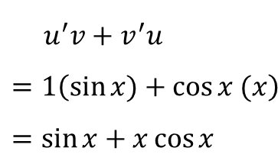
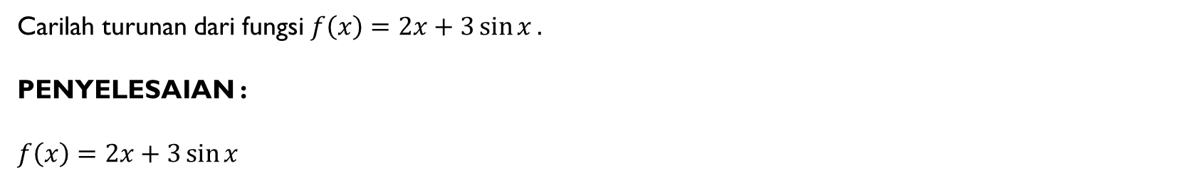
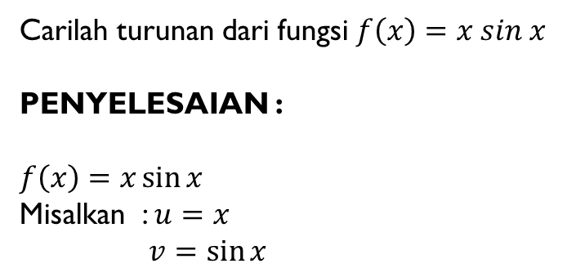





CONTOH NO. 1
Carilah turunan dari fungsi $f\left(x\right)=2x+3\sin{x}.$
PENYELESAIAN :
$$f\left(x\right)=2x+3\sin{x}$$
maka
$$f^{′}\left(x\right)=$$
$$2+$$
$$3\cos{x}$$
CONTOH NO. 2
Carilah turunan dari fungsi $f\left(x\right)=x sin x$
PENYELESAIAN :
$$f\left(x\right)=x\sin{x}$$
Misalkan : $u=x$
$v=\sin{x}$
$$f^{′}\left(x\right)=$$
$${ u}^{′}v+v^{′}u$$
$$=1\left(\sin{x)+\cos{x (x}}\right)$$
$$=\sin{x}+x\cos{x}$$
$$→u^{′}=$$
$$1$$
$$→v^{′}=$$
$$\cos{x}$$

Slide 4
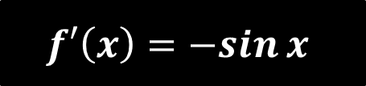

TURUNAN FUNGSI KOSINUS
Fungsi kosinus didefinisikan untuk semua bilangan real x oleh :
Dengan menggunakan definisi turunan, maka diperoleh :
$$f\left(x\right)=\cos{x}$$
$$f′\left(x\right)=−sin{x}$$

Slide 5



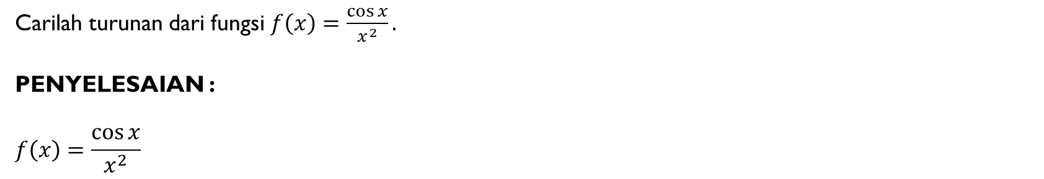




CONTOH NO. 1
Carilah turunan dari fungsi $f\left(x\right)=\frac{\cos{x}}{x^{2}}.$
PENYELESAIAN :
$$f\left(x\right)=\frac{\cos{x}}{x^{2}}$$
Misalkan : $u=\cos{x}$
$v=x^{2}$
$$→u^{′}=$$
$$−\sin{x}$$
$$→v^{′}=$$
$$2x$$
$\frac{u^{′}v−v^{′}u}{v^{2}}$
$$=\frac{−\sin{x }\left(x^{2}\right)−2x (\cos{x)}}{{\left(x^{2}\right)}^{2}}$$
$=$ $\frac{−x^{2} sin{x }− 2x \cos{x}}{x^{4}}$
$$f^{′}\left(x\right)=$$

Slide 6



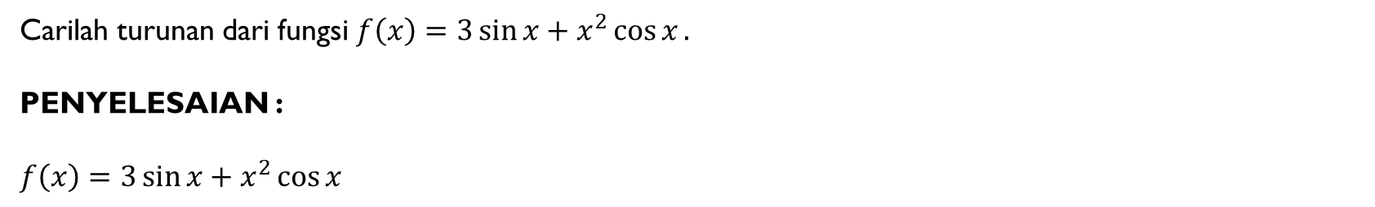




CONTOH NO. 2
Carilah turunan dari fungsi $f\left(x\right)=3\sin{x}+x^{2}\cos{x}.$
PENYELESAIAN :
$$f\left(x\right)=3\sin{x}+x^{2}\cos{x}$$
Misalkan : $u=x^{2}$
$v=cos x$
$$→u^{′}=$$
$$2x$$
$$→v^{′}=$$
$$−\sin{x}$$
$$f^{′}\left(x\right)=$$
$3\cos{x}+$
[$2x(\cos{x)+}$
$(−sin{x}) (x^{2})$]
$$=3\cos{x+2x\cos{x} −x^{2}}\sin{x}$$

